Slide 1
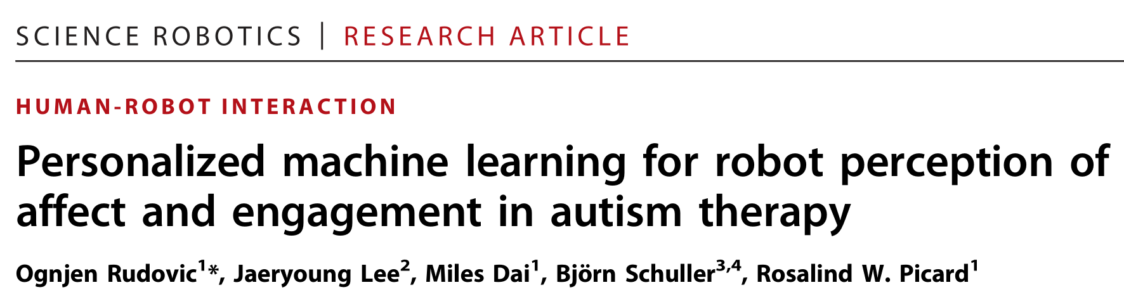
Personalized
IF-18.6
在儿童自闭症治疗中，使用ML机器人可进行辅助治疗
开发了一种个性化的机器学习框架PPA-Net，用于自动感知儿童在机器人辅助自闭症治疗过程中的情感状态和参与度
利用每个孩子的背景信息（人口统计学和行为评估分数）和个体特征，为每个孩子个性化我们的框架
在多模态（音频、视频、电生理）数据集上评估了该框架，机器人对于孩子的反应感知与专家的评估高度一致约60%，也优于非个性化的ML

Slide 2
DataSet
the personalized perception of affect network (PPA-net)
机器人辅助治疗对儿童的影响有着很大的文化差异和个体差异
数据来自35名自闭症儿童：17名来自日本C1，18名来自塞尔维亚C2
数据MDCA包括（3-13岁）
1、视频：面部表情、头部、身体、姿势和手势
2、音频
3、电生理(手环)：心率HR、EDA、体温
由五位专家从三个维度进行编码（valence、arousal、engagement）
编码质量使用ICC（intraclass correlation）来衡量

Slide 3
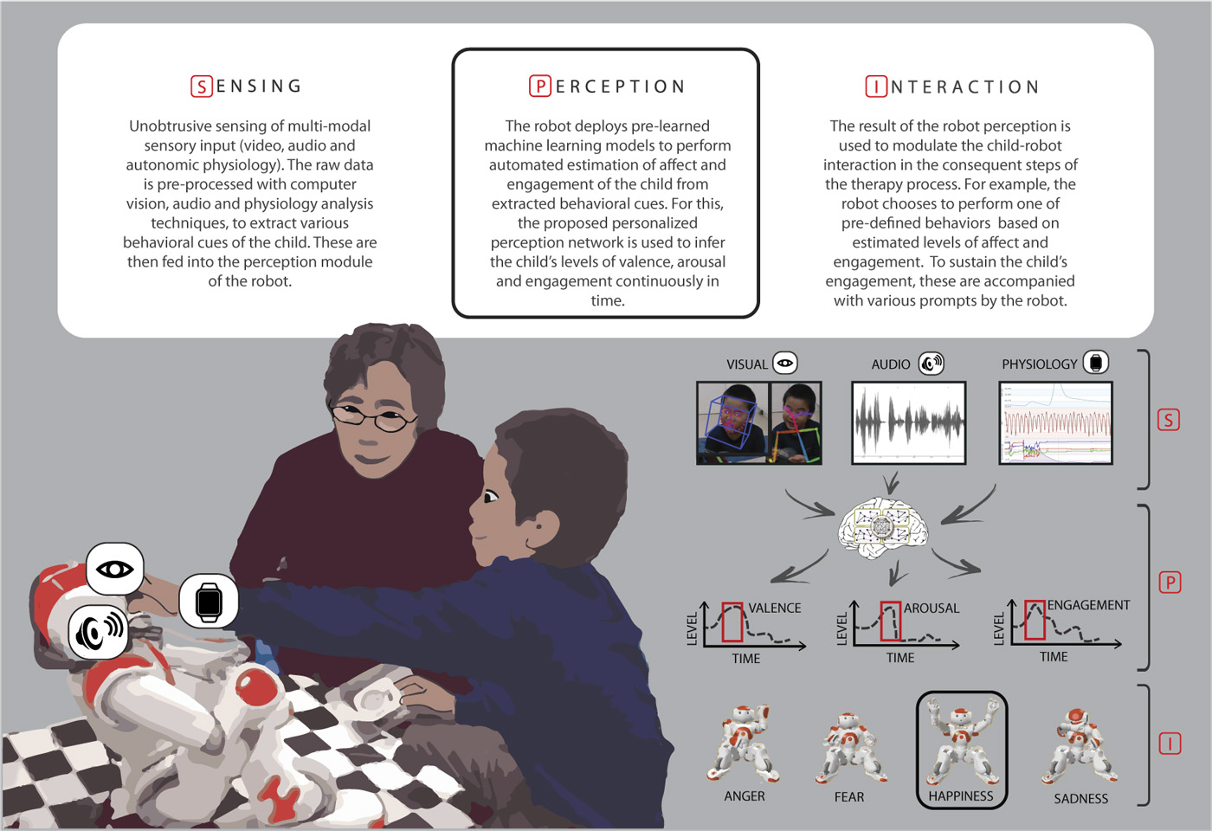
workflow
Overview of the key stages (sensing, perception, and interaction)
during robot-assisted autism therapy.

Slide 4
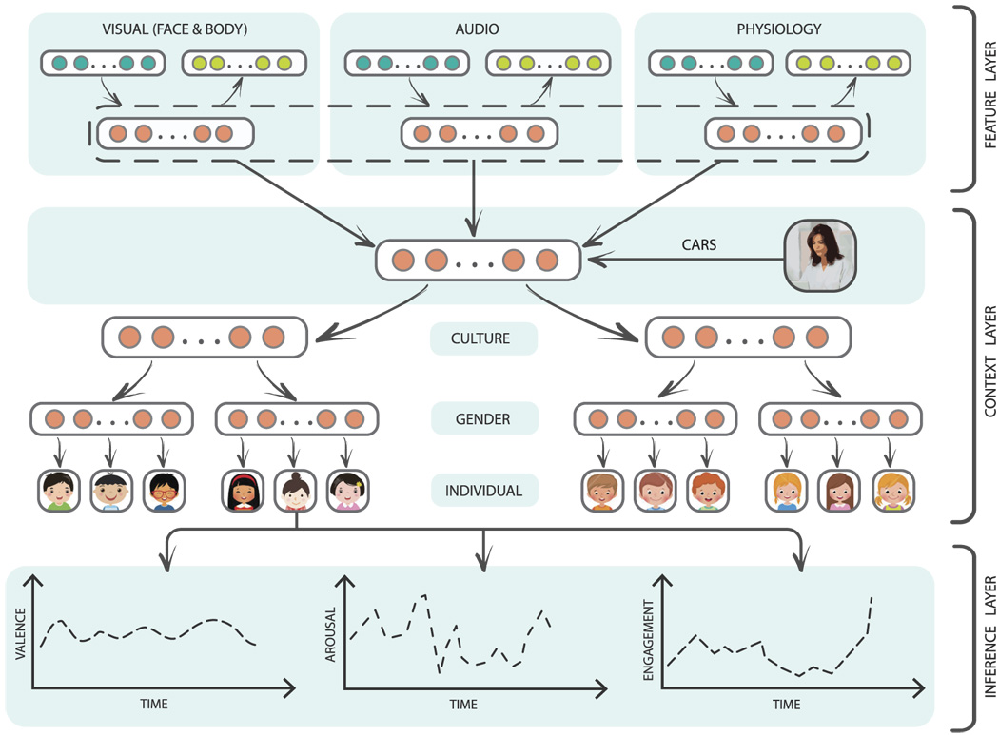
PPA-net
输入：处理后的特征
输出：感情和参与度的编码
目标：最大化模型估计值和ICC的一致性，即：使得机器人的感知输出更接近专家感知输出
训练模型：PPA-net

Slide 5
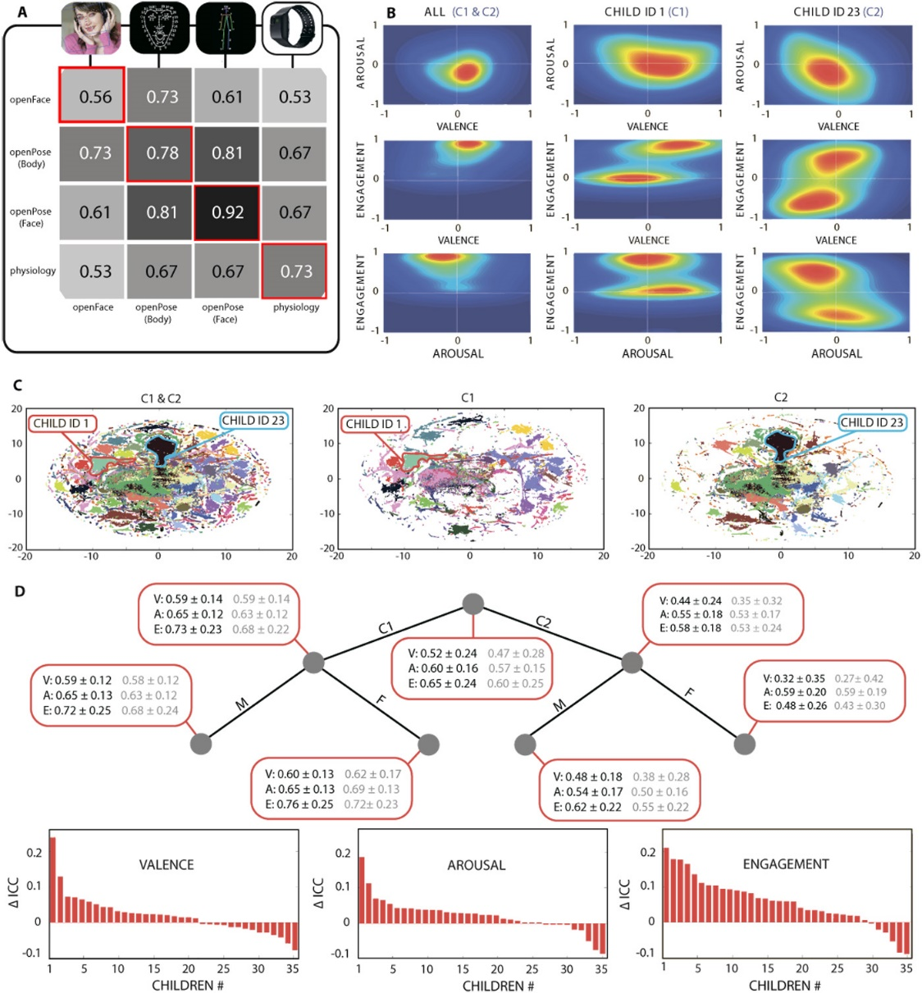
Personalized
Data analysis

Slide 6
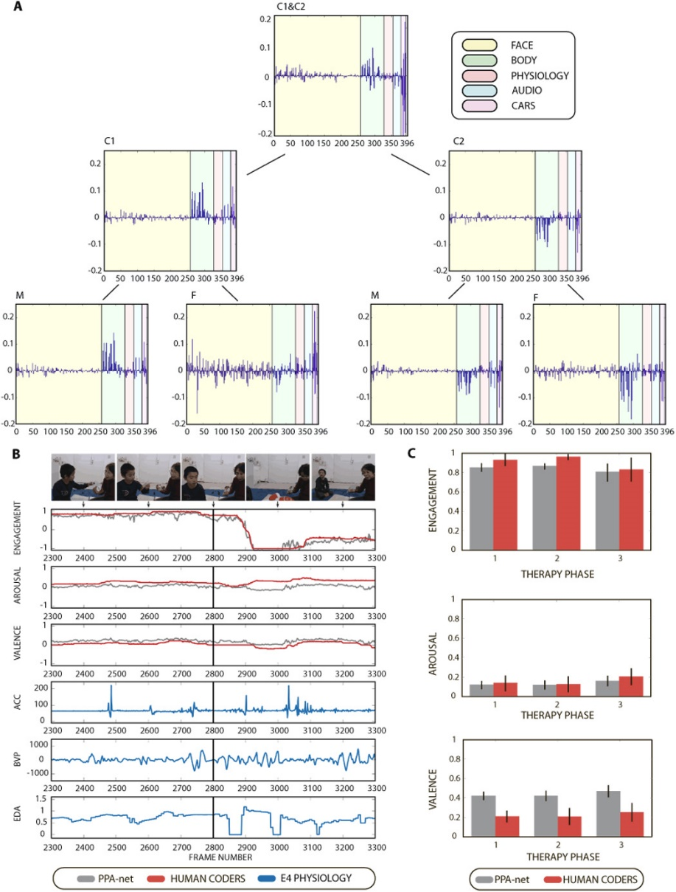
Personalized
interpretability

Slide 7
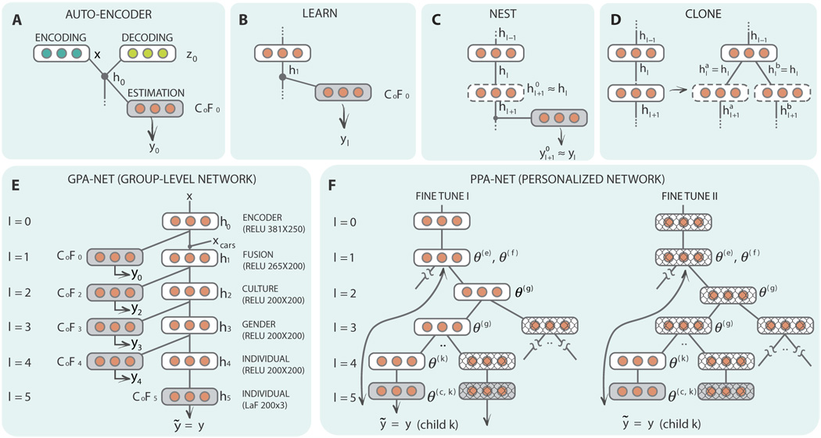
Personalized
The learning of the PPA-net

Slide 8

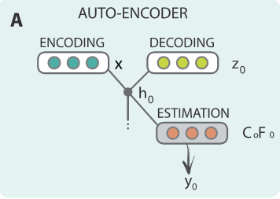


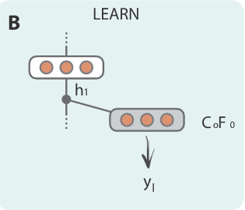
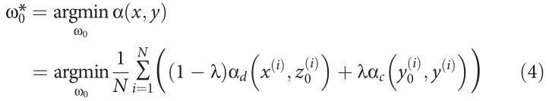
autoencoding
LaF
CoF：a companion object function
MSE

Slide 9
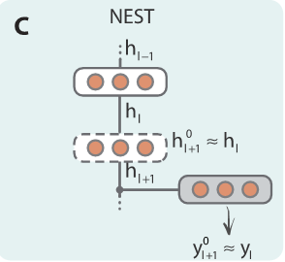

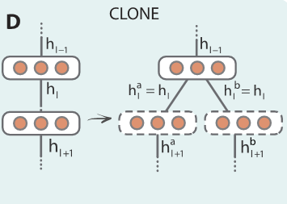
Learning and inference
C： Nesting a new layer
D: Clone the nested layer

Slide 10
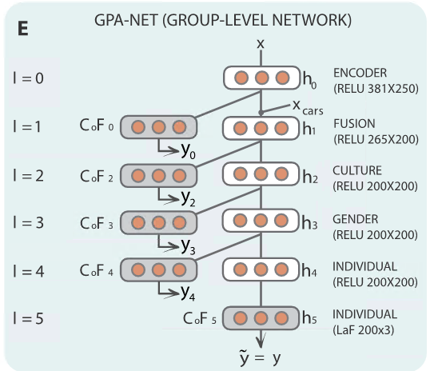

GPA-Net

Slide 11
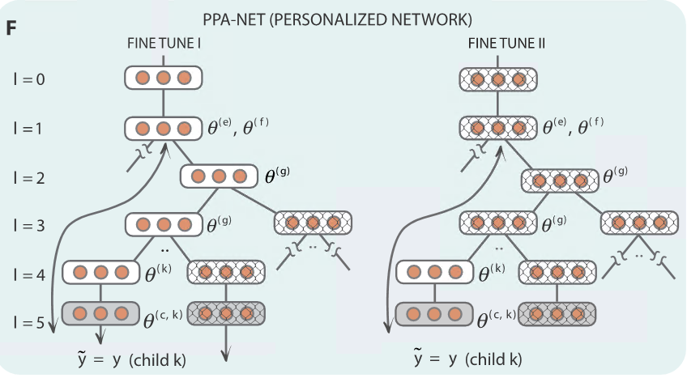
PPA-Net
Fine tune 1 Random sampling of the kid data
Fine tune 2 Final tuning using all data of the kid

Slide 12
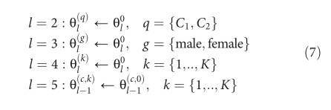
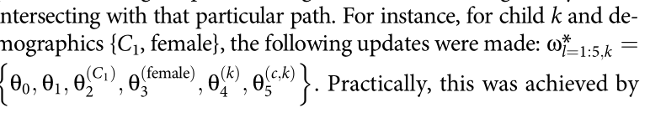
PPA-net

